Slide 1
規畫路線

Slide 2
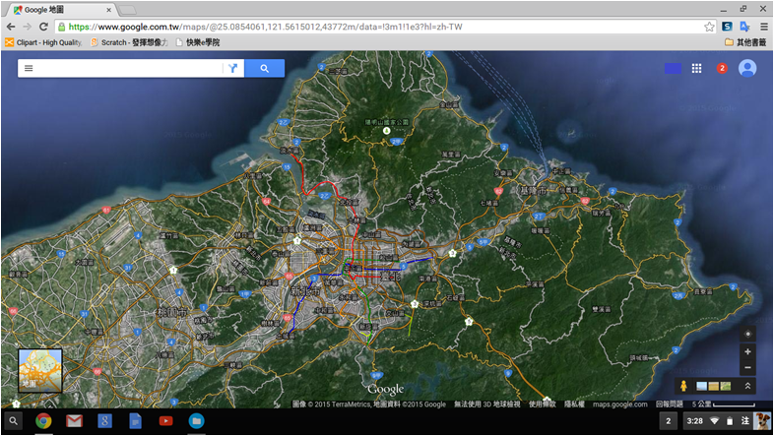

點選「路線」

Slide 3
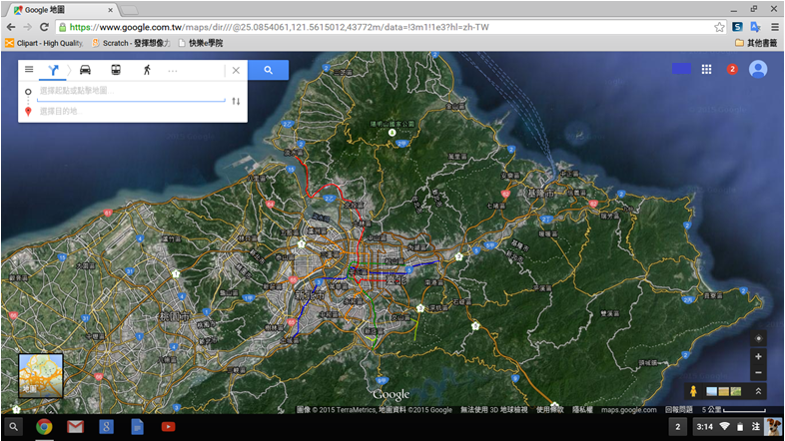

輸入起點及目的地

Slide 4
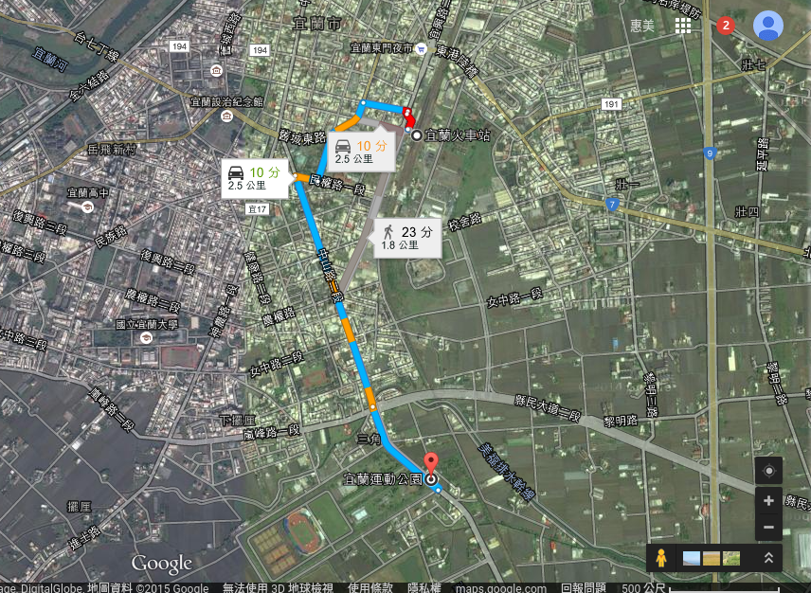

路線規劃結果

